Slide 1
ELEKTRICKÁ ENERGIA

Slide 2
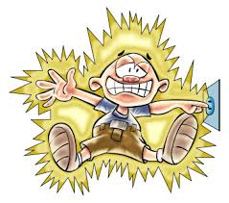
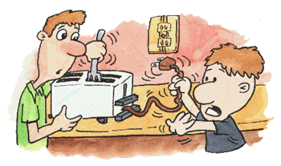
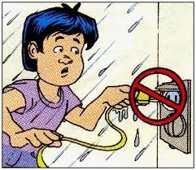
Elektrická energia môže byť aj nebezpečná!!!
Pri nesprávnom zaobchádzaní môže spôsobiť požiar, poranenie a dokonca aj smrť.

Slide 3
Pravidlá pri zaobchádzaní s elektrickou energiou
Nedotýkaj sa poškodených elektrických spínačov!
Nezasúvaj do zásuviek iné predmety!
Nikdy nepoužívaj elektrický spotrebič s poškodenou izoláciou!
Neopravuj elektrické spotrebiče a iné elektrické zariadenia!
Nepracuj s elektrickými zariadeniami keď máš mokré ruky!

Slide 4
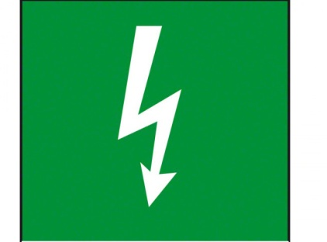

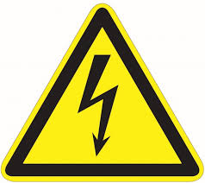
Značky, ktoré nás upozorňujú na nebezpečenstvo pri používaní elektriny
Pozor elektrické zariadenie
Hlavný vypínač
Nehas vodou

Slide 5
